Slide 1
Дидактическое пособие по финансовой грамотности дошкольников выполнила – Соболева Н.Н.

Slide 2
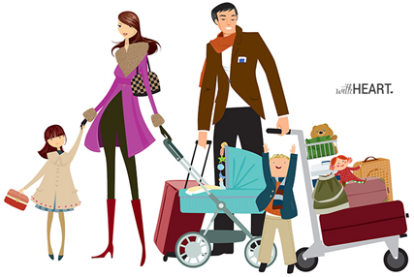
Мы живём привычной жизнью: Ходим в школу, в детский сад, На работу и в аптеку, В магазин, в кино, в театр.

Slide 3
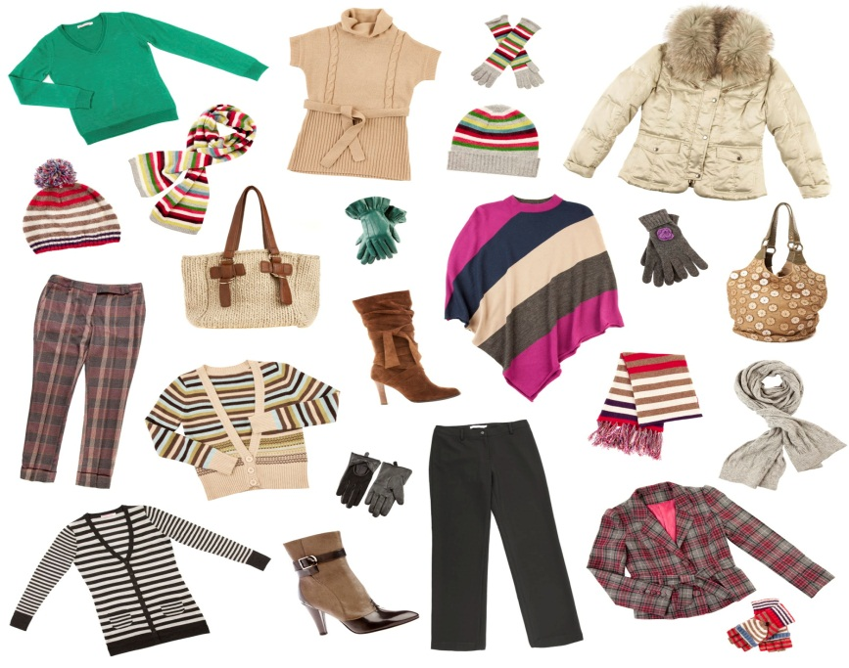
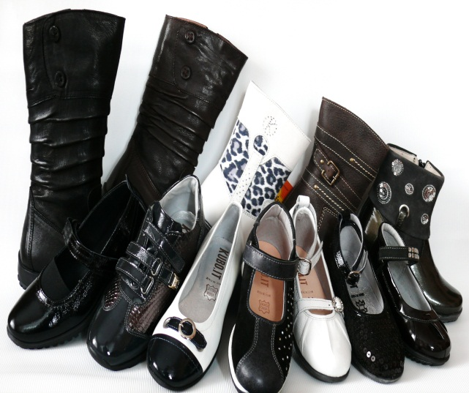
Есть у нас одежда, обувь,
И на каждый день еда,
Телевизоры, машины-
Так привыкли жить всегда!
Ну а если на работу
Маме с папой не ходить?
Сможем ли мы всей семьёй
Продолжать привычно жить?
Нет! Всему причиной деньги!
И сегодня мы, сейчас
Поведём про них подробный
Увлекательный рассказ!

Slide 4
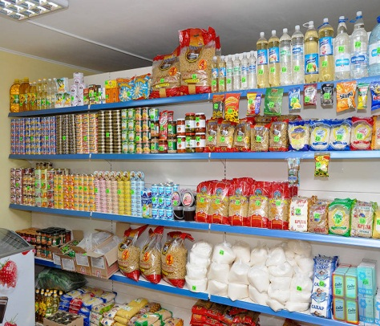
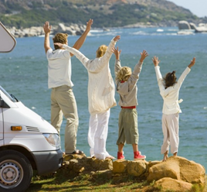
На одежду
И на обувь!
На игрушки
И на отдых!
У взрослых людей есть такая забота
Ходить каждый год, каждый день на работу
За эту работу им платят зарплату
А эту зарплату рассчитывать надо!
И вот собирают семейный СОВЕТ
Где создаётся семейный БЮДЖЕТ!
И на обучение!
И на развлечения!

Slide 5
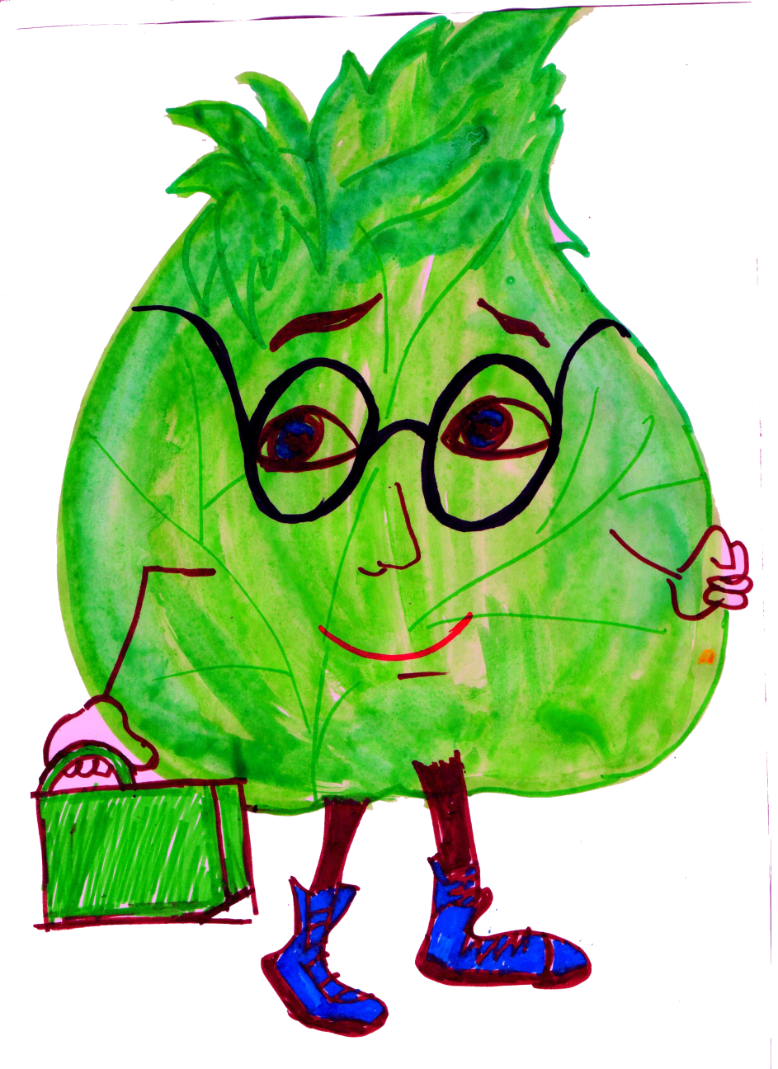
Здравствуйте ребята! Сегодня мы вам расскажем о бюджете семьи, о доходах и расходах.

Slide 6
У каждого из вас есть семья. Для того, чтобы покупать еду, необходимые вещи, одежду, платить за квартиру- нужны деньги. Мама и папа за свою работу получают заработную плату. Дедушка и бабушка получают пенсию за то, что они работали раньше. Если у вас есть взрослые братья и сестры, которые учатся в институте то, они получают за хорошую учебу стипендию.

Slide 7
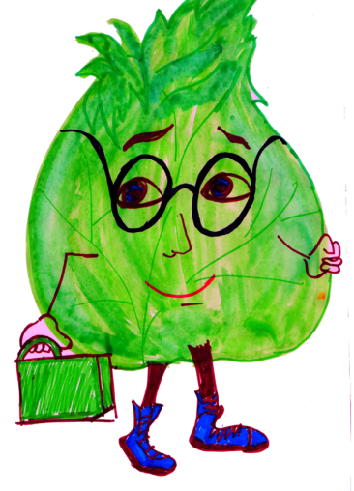
Посмотрите на рисунок и ответьте на вопросы. За каждый верный ответ получите по монетке.
Скажите, кто в этой семье получает деньги?
Как называются деньги, которые получают мама и папа за свою работу?
Как называются деньги, которые получают бабушка и дедушка?
Как называются деньги, которые получают за хорошую учебу в институте?

Slide 8
Физминутка «Профессии» Повар варит кашу – имитация; плащ портниха шьёт – махи руками; Доктор лечит Машу – открыть и закрыть ротик, высунув язычок; Сталь кузнец куёт – хлопки; Дровосеки рубят – махи с наклонами; строят мастера – прыжки вверх; Что же делать будет наша детвора ? – поднимание плеч.

Slide 9
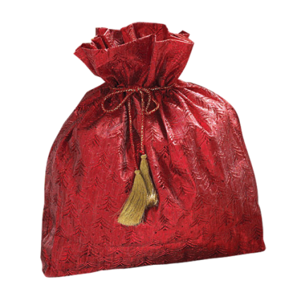
Все деньги, которые получают в семье называются доходами.
Доходы, это и заработная плата родителей, пенсия бабушек и дедушек, стипендия братьев и сестер. Но у всех доход разный. У папы он намного больше, чем у брата или сестренки. Давайте раздадим каждому члену семьи мешочек. Это будет его доход.

Slide 10
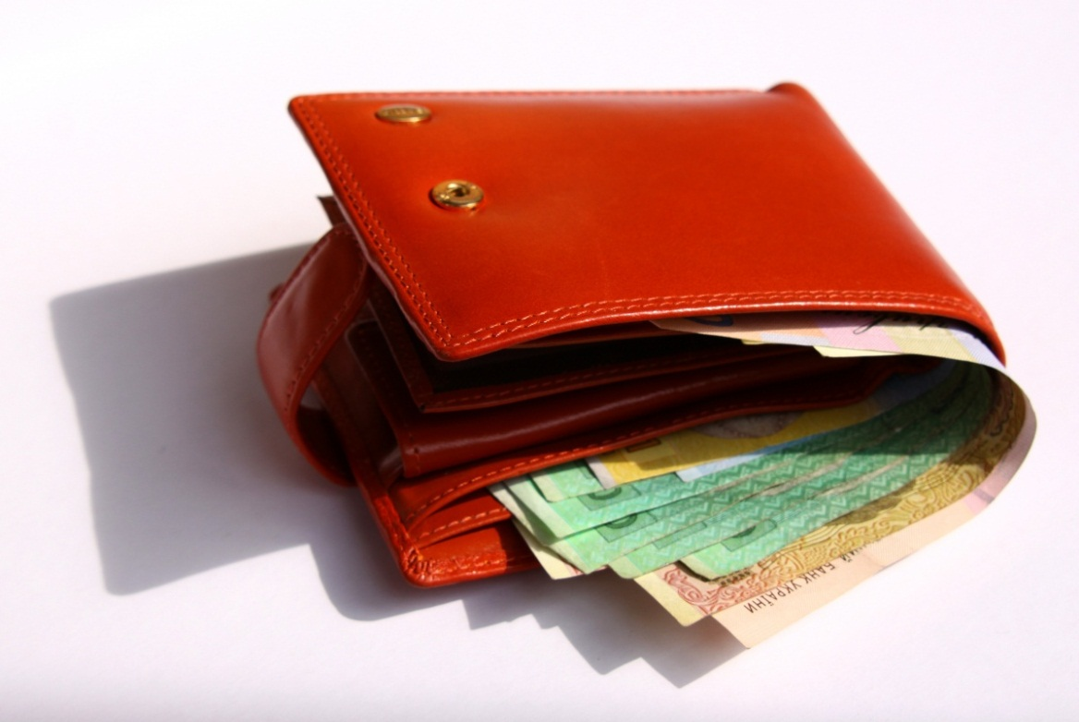
И считается зарплата
Обсуждаются оплаты
За одежду
И за обувь!
За игрушки
И за отдых!
И за обучение!
И - на развлечения!

Slide 11
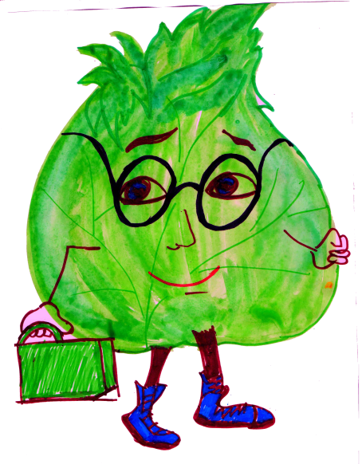
Деньги необходимы людям для того, чтобы удовлетворять свои потребности:
Покупать
Платить за квартиру
Покупать лекарства
Такие деньги называются расходами

Slide 12
Рассмотрите рисунок. Расскажите, на что семья расходует деньги. Какие расходы самые необходимые в семье?

Slide 13
Тучка доходов, расходов, капли..

Slide 14
Дидактическая игра Доход – расход Папа получил зарплату – это Д. Бабушка заболела – это Р. Выиграли в лотерею – Д. Потеряли кошелёк – Р. Продали часть урожая – Д. Нашли 100 р. – Д Порвались штаны, или ботинки – Р. Заплатили коммунальные платежи – Р. Папа получил премию – Д. Купили продукты – Р.

Slide 15
В каждой семье свои доходы и свои расходы.
Доходы и расходы вместе составляют семейный бюджет.

Slide 16
В одной семье доходы такие же, как и расходы
В некоторых семьях расходы больше, чем доходы.
А в некоторых семьях доходы больше расходов

Slide 17
А что будет дальше?
Давайте мечтать!
Давайте придумывать и воплощать!

Slide 18
1.Интернет-источники
https://yandex.ru/images/search?text=буратино%20с%20монетами%20картинка&img_url=http%3A%2F%2Fschool-toksovo.ru%2Fupload%2Fmedialibrary%2Fab9%2Fburatino.png&
картинки Буратино
https://yandex.ru/images/search?text=%D0%B7%D0%B4%D0%B0%D0%BD%D0%B8%D0%B5%20%D0%B1%D0%B0%D0%BD%D0%BA%D0%B0&rpt=imageview&url=http%3A%2F%2Fwww.ipnews.in.ua%2Fwp-content%2Fuploads%2F2014%2F10%2F1198.jpg
кошельки
https://yandex.ru/images/search?p=1&text=современные%20деньги%20россии&img_url=http%3A%2F%2Fwww.look.com.ua%2Fdownload.php%3Ffile%3D201209%2F1600x900%2Fl
магазины
https://yandex.ru/images/search?p=2&text=%D1%80%D0%B0%D0%B1%D0%BE%D1%82%D0%BD%D0%B8%D0%BA%D0%B8%20%D0%B1%D0%B0%D0%BD%D0%BA%D0%B0%20%D1%84%D0%BE%D1%82%D0%BE&img_url=http%3A%2F%2Fs14.stc.all.kpcdn.net%2Fshare%2Fi%2F12%2F6570362%2F&pos=71&rpt=simage
продукты
https://yandex.ru/images/search?p=2&text=одежда&img_url=http%3A%2F%2F3.bp.blogspot.com%2F-PAQtRspj3WQ%2FTxXi8ZPZoPI%2FAAAAAAAAFoM%2FRA1Ffh1C-TM%2Fs1600%2Fme%2520%2526%2520clothe
одежда
https://yandex.ru/images/search?text=%D0%BE%D0%B1%D1%83%D0%B2%D1%8C&img_url=http%3A%2F%2Fpro100parfum.com.ua%2Fpic%2Fsmall-15295.jpg&pos=2&rpt=simage
обувь
https://yandex.ru/images/search?text=%D0%BC%D0%B5%D0%B1%D0%B5%D0%BB%D1%8C&img_url=http%3A%2F%2Fkievmebl.at.ua%2Fmebli%2Fc0042241.jpg&pos=27&rpt=simage

Slide 19
мебель
https://yandex.ru/images/search?p=2&text=путешествия%20картинки&img_url=http%3A%2F%2Fwww.picti.ps%2Fwp-content%2Fuploads%2F2014%2F05%2Fnews187.jpg&pos=72&rpt
путешествия
https://yandex.ru/images/search?text=плата%20за%20квартиру&img_url=http%3A%2F%2Fwww.dagmintrud.ru%2Fupload%2Fiblock%2F6f5%2F6f56976a787de2e5931ebe4ec644e8ae.jpg&pos=3&rpt
плата за квартиру
https://yandex.ru/images/search?text=%D0%BE%D0%B1%D1%83%D1%87%D0%B5%D0%BD%D0%B8%D0%B5%20%D0%BA%D0%B0%D1%80%D1%82%D0%B8%D0%BD%D0%BA%D0%B8&img_url=http%3A%2F%2Fsot1.ru%2Fuploads%2Fimage%2Fobuchenie-po-okhrane-truda.jpg&pos=8&rpt=simage
обучение
https://yandex.ru/images/search?text=аптека%20картинки&img_url=http%3A%2F%2Fdostyp.com.ua%2Fstorage%2Fmedia%2F2016%2F03%2F4f40eb29-e763-4c38-9332-41a2f812e611.jpg
аптека
http://valuta-world.ru/sample-page/
фото семья в домике, картинка семья
https://yandex.ru/images/search?text=%D0%B8%D0%B3%D1%80%D1%83%D1%88%D0%BA%D0%B8&img_url=http%3A%2F%2Fwww.towntarget.com%2Fassets%2Fproduct-liability-lawyers-bass-rubinowitz-ny.jpg&pos=10&rpt=simage
Спасибо за внимание

